Slide 1
Singleton
Padrões de Projetos
Ádria Costa
11/06/2019 - 2019.01

Slide 2
Intenção
Garantir que uma classe tenha somente uma instância e fornecer um ponto global de acesso para a mesma.

Slide 3
Motivação
Geralmente singletons são usados ​​para gerenciamento centralizado de recursos internos ou externos e fornecem um ponto global de acesso a eles mesmos.

Slide 4

Motivação

Slide 5
Aplicabilidade
Quando for preciso haver apenas uma instância de uma classe, e essa instância tiver que dar acesso aos clientes através de um ponto bem conhecido;
Quando a única instância tiver de ser extensível através de subclasses, possibilitando aos clientes usar uma instância estendida sem alterar o seu código.

Slide 6
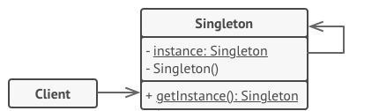
Estrutura

Slide 7
Prós
Você pode ter certeza de que uma classe tem apenas uma única instância.
Você ganha um ponto de acesso global para essa instância.
O objeto singleton é inicializado apenas quando solicitado pela primeira vez.

Slide 8
Contras
Viola o princípio da responsabilidade única: O padrão resolve dois problemas no momento
Pode mascarar um design ruim
O padrão requer tratamento especial em um ambiente multithread para que vários threads não criem um objeto singleton várias vezes.

Slide 9
Contras
Pode ser difícil testar o código do Singleton porque muitos frameworks de teste dependem da herança ao produzir objetos simulados.

Slide 10
Referências
GAMMA, Erich. Padrões de Projetos: Soluções reutilizáveis de software orientado a objetos. trad. Luiz A. Meirelles Saliado. Bookman. Porto Aleire – RS, 2000.
“Refactoring Guru: Design Patterns - Singleton”. Disponível em: <https://refactoring.guru/design-patterns/singleton>. Acessado: 28 de maio de 2019

